Slide 1
교직원 능력개발, 경력개발
2023년 03월 28일
부원장 김경민
에듀컴퓨터교육학원

Slide 2
경력정의
경력
삶의 전과정에 있어서 지속되는 일과 관련한 경험(Greeenhaus, 2000)
경 력
개인 혹은 조직의 career system과 함께 career plan을 준비, 실행, 평가하는 지속적인 과정
경력계획
1)자신과 자신의 강약점, 선택과 결과 등을 이해하고,
직업(job)과 같은 객관적인 사건과 직업에 대한 개인적인 태도, 가치, 기대 등의 주관적 사건을 포함함
직업의 안정성, 진행수준, 전문성에 관계없이 모든 사람을 career를 가지고 있으며, 장기간에 걸쳐 개발된다.
2) 경력과 관련한 목표를 설정하며,
3)특정한 career 목적을 성취하기 위해 그 방향, 시간계획, 일련의 단계들을 제공하는 일, 교육, 개발 경험 등을 프로그램밍 하는 것

Slide 3
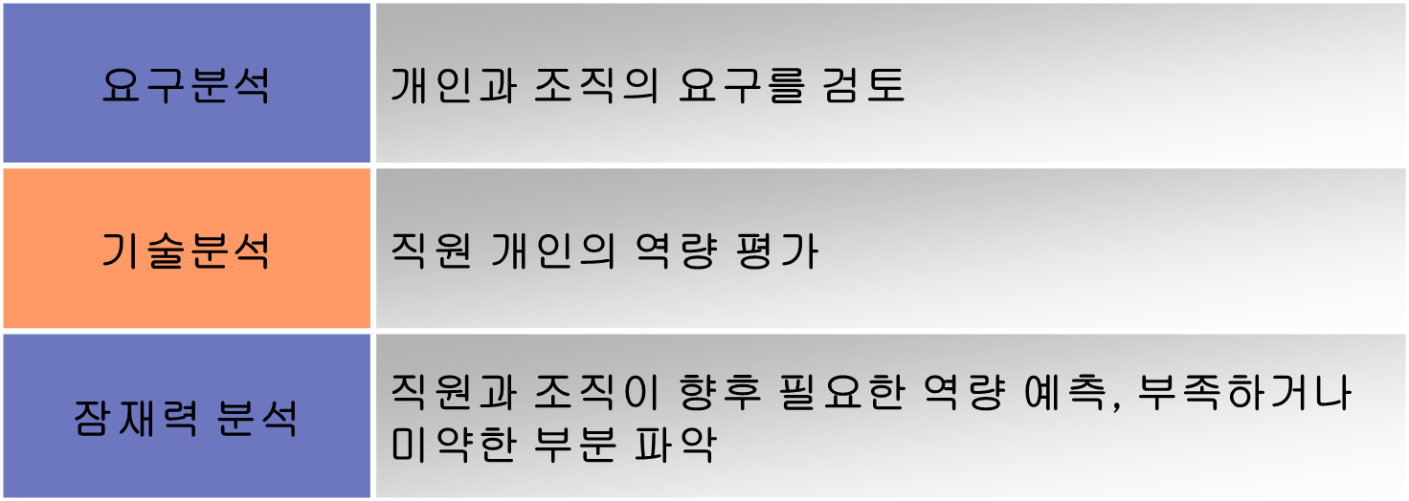
조직에서의 경력개발
HRD 전문가는 직원들이 자신의 경력을 책임질 수 있도록 장려하는 한편, 관리자들에게 경력개발의 중요성을 인식, 분석을 실시
조직 중심의 경력개발 모델
The pluralistic approach (Brousseau et al,1996)
  조직과 개인을 통합하기 위해 전혀 다른 경력경험의 기회를 가진 다양한 종류의 조직구조를 결합한 겸직(이중)을 활용한다.
  조직은 핵심역량과 조직리더십을 유지하는 명백한 구조를 가지면서 외적인 환경의 요구에 부합할 수 있는 느슨한 조직구조를 동시에 가진다. (카페테리아 식의 경력선택 경로를 가진다)
경력개발의 시스템 관점(Nicholson, 1996)
  People system (인적자원의 선발, 육성, 동기부여등과 관련한 활동), Job market system(개발 기회 등의 구조), Management and information system(사람, 아이디어, 정보의 흐름을 촉진하는 활동)
  환경의 변화는 보다 경쟁력을 요구하기 때문에 경력개발이란 management and information system을 통해 people 과 job market system을 연결해주는 것이다.
  개인과 조직은 서로의 목적을 달성하는 방식으로 즉, 개인은 역량, 리더십, 직무적합성을, 조직은 팀웍, 융통성, 역동성을 얻게 된다.

Slide 4

경력계획
1 경력오리엔테이션(즉, 경력지향성)
 주요 경력닻(career anchor) 다섯가지
① 기술적 · 기능적 역량(technical/functional competence)
② 관리적 역량(managerial competence)
③ 안정(security)
④ 창의성(creativity)
⑤ 자율성 · 독립성(autonomy/independence)
2 경력단계
① 탐색단계
- 여러 활동을 탐색하고 다양한 작업역할 시도
- 이 단계에서 가족과 학교에 대한 의존성은 감소되기 시작
예: 인턴쉽이 탐색단계를 보다 구체화하는 데 도움을 줄 수 있음

Slide 5
경력개발
경력개발
개인 활동
- 경력계획
- 경력인식
- 경력자원센터의 활용
조직 활동
- 직무공고제도, 멘토링,
- 경력자원센터의 개발과 유지
- 경력 상담자로서 관리자의 활용
- 경력개발 워크숍과 세미나 개최
- 인적자원계획, 수행평가
- 경력경로 프로그램

Slide 6
경력개발 단계
1. 경력탐색
  경력과 관련한 정보수집 및 분석
  자기탐색(자신의 흥미, 재능, 가치의 확인)과 환경탐색(직업, 직무, 회사 등)
2. 목표설정
  달성하려고 하는 경력과 관련한 성과
  명확하고 구체적인 목표, 도전적인 목표
  승진, 수평이동, 전문능력의 강화 (장기단적 목표)등
3. 전략개발
  경력목표 달성을 위한 일련의 활동
  7가지 전략 유형
    현직무에서의 역량 증대 : 현 직무를 더 잘 수행하려는 노력
    일에 대한 몰입증대 : 자신의 일에 상당한 시간 및 에너지를 쏟으려는 결정
    능력개발(교육훈련 , 직무경험 등) : 새롱운 기술과 능력을 향상시키려는 시도
    기회개발(새로운 네트웍 구축) : 타인에게 자신의 흥미를 알리고 새로운 기회 탐색
    지지적 관계 개발(멘토, 스폰서, 동료):
    이미지 빌딩(성공이미지 구축) : 조직내 명성을 쌓고 어려운 과제를 수행, 성공이미지 구축
    조직내 정치적 역학 이해 : 연합, 영향력을 사용, 자신의 지위를 높이려는 시도
4. 경력평가
  경력과정에 대한 탐색 및 경력관리에 대한 피드백
  상사, 동료, 가정, 멘토, 주요인사로부터의 피드백
  목표 및 전략행동의 수정

Slide 7
경력개발 절차
니즈 규명
  경력개발을 사업전략과 연계하라
  종업원과 조직의 니즈를 align 하라
변화에 대한 비전 수립
  다른 HR 시스템(성과평가, 보상 등)과 연계된 시스템을 만들어라
  다양한 툴과 접근방법을 사용하라.
행동계획을 개발하라
  회사의 인프라를 만들되, 경력개발 시스템은 개별 사업단위별로 실행하라
  관리자의 참여를 독려하라
실행하라
  관리자들에게 책임을 부여하고 그 책임을 완수할 스킬을 제공하라
  경력개발을 위한 일련의 활동(정보공유, 경력행동 팀 등)을 실행하라
평가하고 유지하라
  평가하라
  지속적으로 경력개발의 노력을 개선하라
  경력개발에 관해 지속적으로 커뮤니케이션을 하라

Slide 8
경력 개발 시행 이유
경력 개발 시행 이유
직원들을 개발, 승진
HRD 전문가 경력개발 프로그램 통합적 활동
조직의 미래요구 예측
이직률 낮추기
수행평가의 활용
직무 공고
직원들을 위한 경력 경로 계획
훈련과 개발
일관된 보상관행 개발

Slide 9
경력개발에서 조직의 책임
멘토링 체제 개발
사람들을 조직의 내부 네트워크로 안내해서 직원들의 경력 향상에 도움을 주는 것으로 , 신입 사원 강점과 약점을 객관적을 평가하며 참여자들의 의견 전달 통로로써 기능
멘토링 프로그램의 핵심적인 특징
(1) 최고 경영진의 지원
(2) 멘토링 프로그램을 전체 경력개발 프로그램의 속으로 통합
(3) 멘토링 프로그램에의 자발적 참여
(4) 프로그램의 단계나 순환주기를 짧게 유지
(5) 멘토와 멘티의 신중한 선발
(6)참여자들에 대한 오리엔테이션 제공
(7) 유연성
(8) 도전정신
(9) 체제 점검의 안내자
공식적 - 조직은 직원들 사이의 강한 유대감을 형성
비공식적 - 멘토링은 새로운 조직 환경이나 문화에 대한 오리엔테이션을 위해 계획

Slide 10
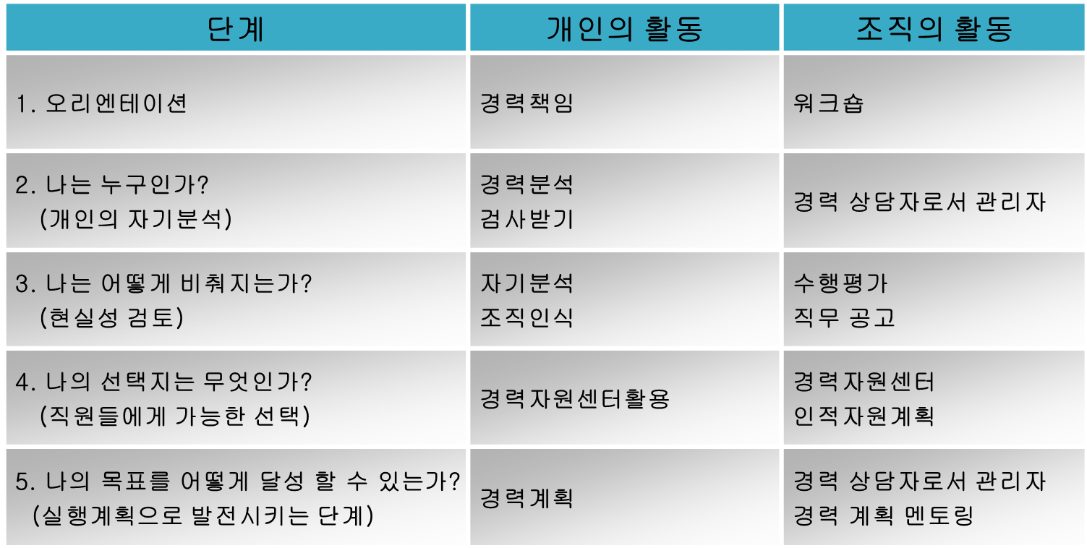
조직과 직원 책임의 통합
경력개발의 5단계 접근법

Slide 11
조직의 경력개발
조직의
경력개발
경력 계획
경력 관리
하위과정
▪ 직업 선택
▪ 조직 선택
▪ 업무배치 선택
▪ 자기경력 개발
하위과정
▪ 모집과 선발
▪ 인적자원 배치
▪ 사정과 평가
▪ 훈련과 개발

Slide 12
조직내 경력개발 절차도
조직의 경영계획
전략(장기)
운영(단기)
수행평가
현 수행
미래의 잠재력
개인의 직무경험
과제유형
개발활동
인적자원계획
직무스타일
종업원 수
인적자원 목록
기술, 수행수준,
잠재력, 경력니즈
인적자원 계획에
대한 조직니즈
평가
개인의 자기평가
경력닻, 업무참여
경력니즈
세부 인적자원 계획
배치
개발, 선발
구체적인 개인
경력계획
연결
상호동의하는
직무순환, 개발
실행점검
평가
재계획
계획실행
현 종업원의 새로운
직무, 개발, 채용

Slide 13
경력관리 역할
개인의 역할
  Know what : 산업의 기회, 위협, 요구조건을 이해하기
  Know why : 추구하는 career에 대한 관심과 의미, 자신의 동기를 이해하기
  Know where : career system 내의 진입, 훈련, 진보와 관련한 위치와 영역을 이해하기
  Know whom : 기회와 자원에 접근할 수 있는 사회적 자본(원)과의 관계 형성
  Know when : 자신의 career 내의 활동에 대한 선택과 시기를 이해하기
  Know How : 직무와 책임에 따라 효과적인 수행을 위해 필요한 지식과 재능을 이해하고 습득하기
관리자의 역할 (Leibowitz,Z. & Schlossberg, N.1981)
  Coach : 구성원의 경력에 대한 관심에 귀를 기울이고 명료화하는 사람
  Appraiser: 수행기준과 직무책임에 대해 피드백을 주고, 명료화하는 사람
  Adviser : 대안을 주고 목표설정을 도우며, 추천하고 충고해주는 사람
  Referral agent : 행동계획을 상담하고 구성원과 가용한 조직 내 다른 사람과 자원을 활용할 수 있도록 연결해주는 사람

Slide 14
개인중심의 경력개발 모델(Greenhaus, 2000)
1. 경력탐색
2. 자신과 환경에
대한 인식
3. 목표설정
8. 평가
7. 피드백
6. 목표달성
5. 전략실행
4. 전략개발

Slide 15
팀 중심의 경력개발
개인, 팀, 조직이 경력개발의 책임을 공유하고, 개인과 팀의 성장을 동시에 추구함
  팀 경력개발의 모델
    팀 구성원은 서로의 role-models이 된다.
    팀은 팀 성과와 성장, 그리고 개인적 성장과 개발을 강화하는 행동에 보상한다.
    팀은 팀과 개인 모듈을 위한 훈련기회를 결정한다.
    팀은 보다 높은 조직수준으로 함께 옮겨간다.
    사람들은 팀 내에서 수평적으로 옮겨간다.
    조직은 팀을 평가하고, 팀은 개인을 평가한다.
  이를 위해
    1단계) 팀 통합 : 팀 빌딩, 개인스타일 진단, 팀 능력개발 훈련 등
    2단계) 팀 개발 : 팀 문제해결 및 성과 평가 훈련, 과업순환, 코칭 등
    3단계) 상호의존성과 책임감 개발 : 학습조직의 툴, 리더십 잠재력 평가, 리더십 순환 등

Slide 16
경력개발제도의 효과 제시
▪ 숙련되고 경험 있는 직원들의 이직률 감소
▪ 구시대적 경력관의 교정
▪ 지속적으로 가치를 높이도록 동기화
▪ 최신기술 습득의 중요성에 대한 이해
▪ 지속적인 학습의 필요성에 대한 인식
▪ “후계자 양성” 계획 강화
▪ 소수집단과 여성을 위한 평등한 기회 보장
▪ 관리자의 직원 개발의 중요성에 대한 확신
▪ 생산성 있고 동기화된 직원들을 통한 경쟁력 있는 조직
▪ 유연성을 갖춘 직원
▪ 직원 모집 당시의 약속을 조직의 현실에 비추어 조정
▪ 국제적 유연성
▪ 직원들의 유의미한 개발 계획

Slide 17
변화하는 심리적 고용계약
  1) 전통적인 심리적 계약
    종업원: 충성
    고용주: 직무에 대한 안전 및 안정성 제공(career의 진행: 조직 내 승진, 급여인상 등)
  2) 새로운 심리적 계약
    종업원
      고용주의 사업의 본질을 이해하고
      조직의 가치를 높이며
      종업원 기술을 개발, 유지하는 책임을 진다
    고용주
      기술 개발, 훈련, 교육등의 기회를 제공하고
      경력관리를 돕고(코칭, 멘토링)
      성과에 기초하여 보상한다.

Slide 18
3) 개인의 관점
  환경변화에 따른 융통성과 적응력의 개발
  자산의 삶과 경력에 대한 통제 욕구
      최근 노동력의 변화
        재미있고 의미있는 일에 대한 열망의 성취욕구
        자유와 자율성의 성취욕구
        일과 가정간의 균형에 대한 관심 고조
        성역할의 경계 약화
        경력지향성의 다양화
4) 조직의 관점
  인적자원의 효율적 관리(선발, 개발 및 활용)
  Career plateau의 관리
  다양한 욕구, 가치를 가진 종업원의 관리
  일과 가정에 대한 관심의 균형

Slide 19
인턴십과 도제제도를 통한 선행사회화
채용
오리엔테이션
개인학습 및 개발
직무도전 및 현장경험
수행피드백 및 코칭
멘토링과 지원활동
이중승진 사다리 : 다중 경력사다리
경력정체에 대한 대처
경력말기 활동
재배치와 전직 프로그램
퇴직전 프로그램

Slide 20
경력개발 관리는 오늘날의 변화를 감안할 때 조직의 전략적 선택과 밀접히 관련되어야 한다.
  개인개발계획과 조직전략 수립을 통합하라
  경력개발과 다른 HRM 시스템간의 연결을 강화하라
  경력개발 시스템을 보다 개방적으로 운영하라
  경력개발에 있어 관리자의 역할(기술과 책임)을 보다 강화하라
  동료간의 학습과 다른 팀 중심의 개발활동을 개발하라
  OJD를 강조하라: 전통적인 교육훈련, 일회성 교육을 줄여라.
  Enrichment와 수평적 이동을 강조하라.
  전이(변환)이 가능한 역량들을 규명하고 개발하라
  경력개발 활동에 있어서 가치나 라이프스타일 진단을 포함하라
  다양한 학습스타일을 조절하고 다양한 사람들의 욕구를 충족하는 다양한 경력개발 활동을 실행하라
  경력개발의 측정과 평가를 확대하라
  글로벌 환경에서의 최상의 경력개발 제도를 연구하라

